Slide 1
idle 설치, 맥북용 1주차_02_02
한 동 대 학 교
김경미 교수

Slide 2
학습목표
맥북용 파이썬 IDLE를 설치해보기

Slide 3
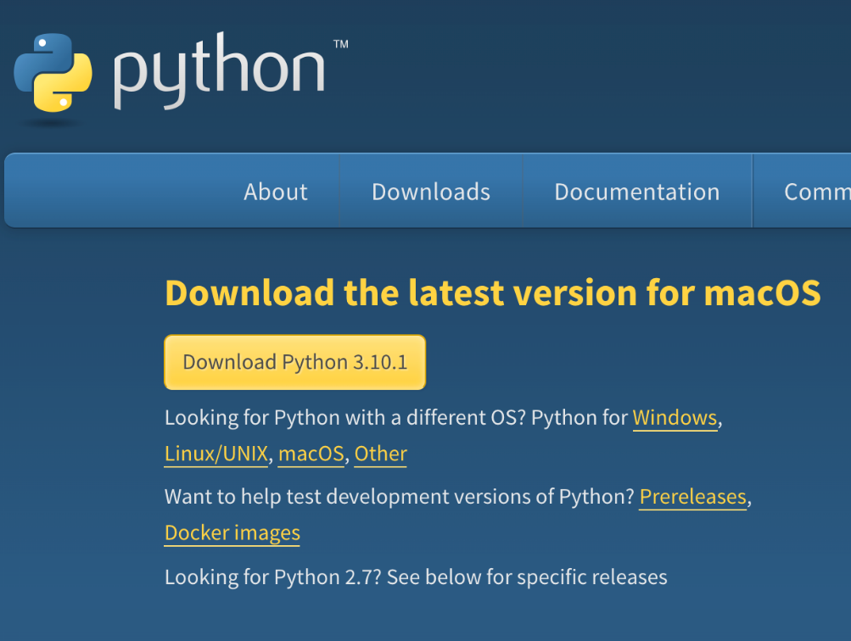
Mac OS, 설치 과정 (1/6)
클릭하면 자동으로 OS에 맞추어서 설치가 됨

Slide 4
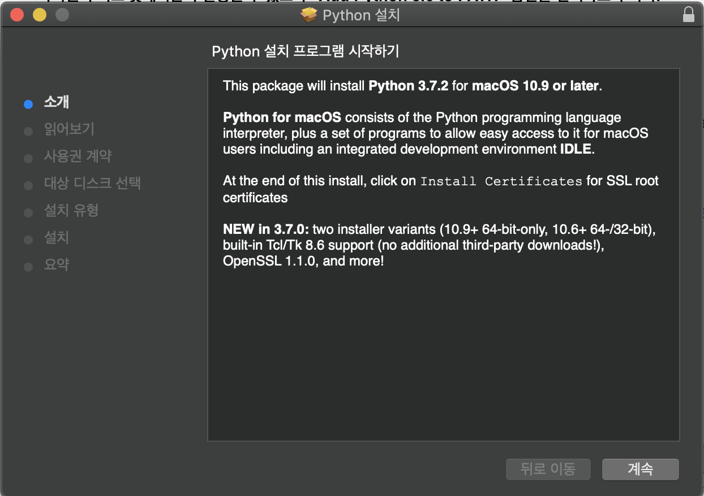
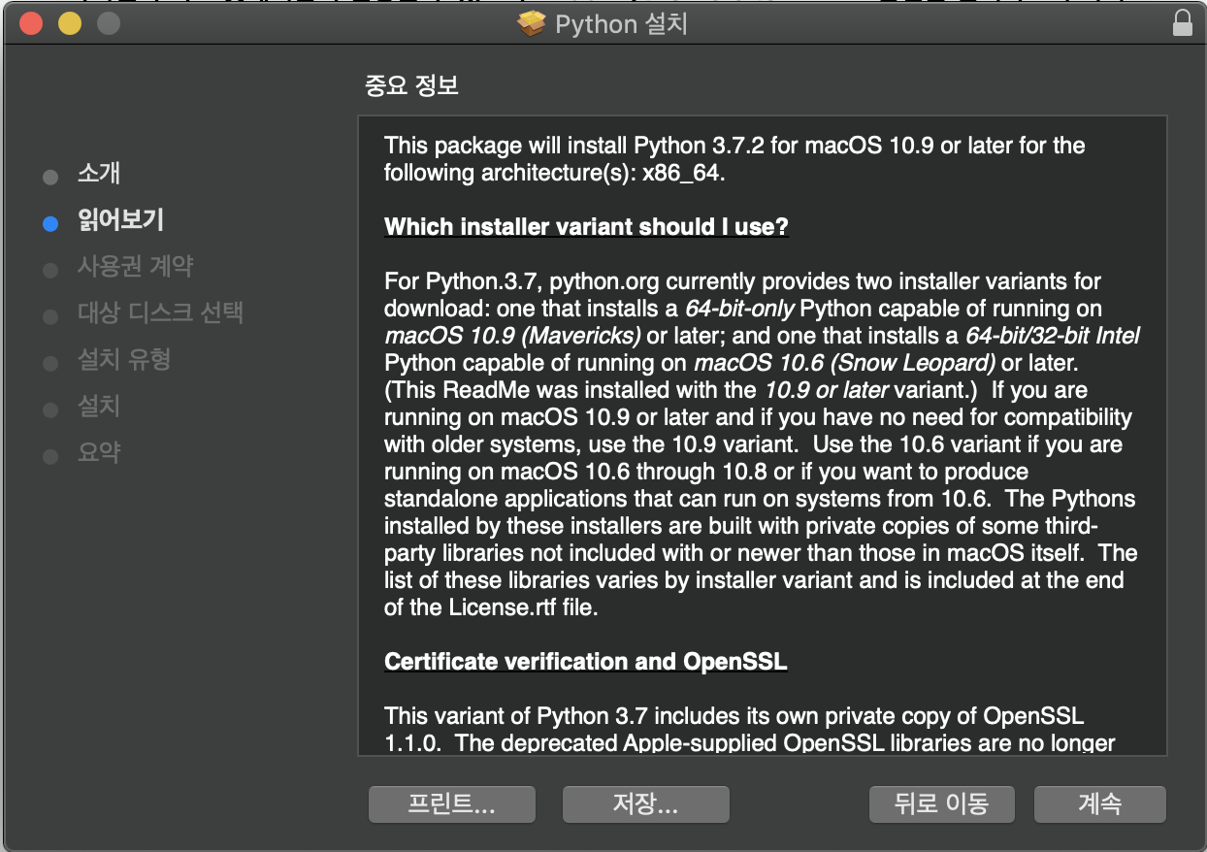
Mac OS, 설치 과정 (2/6)

Slide 5
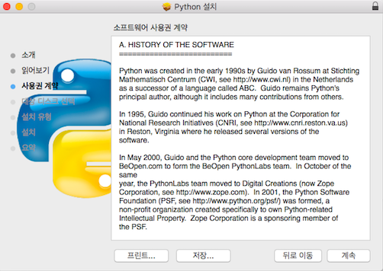
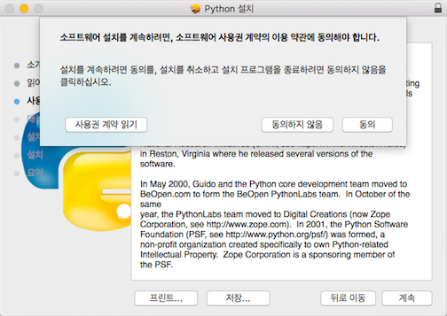
Mac OS, 설치 과정 (3/6)

Slide 6
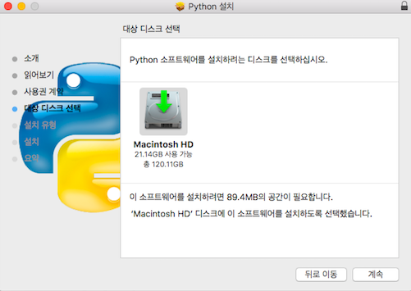
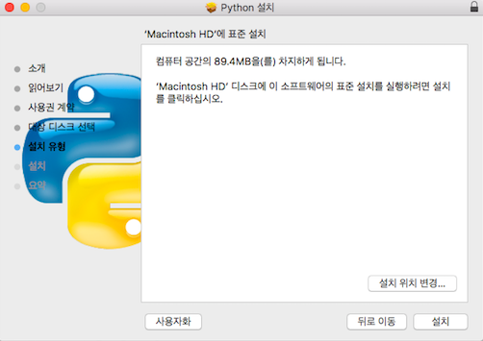
Mac OS, 설치 과정 (4/6)

Slide 7
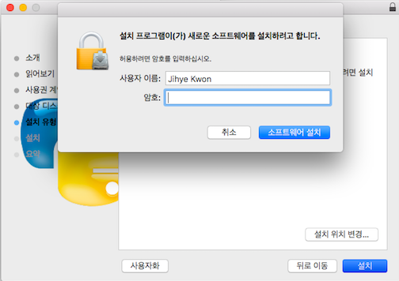
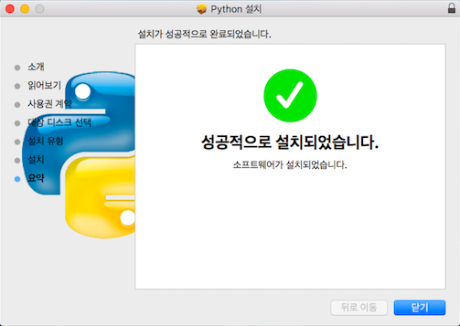
Mac OS, 설치 과정 (5/6)

Slide 8
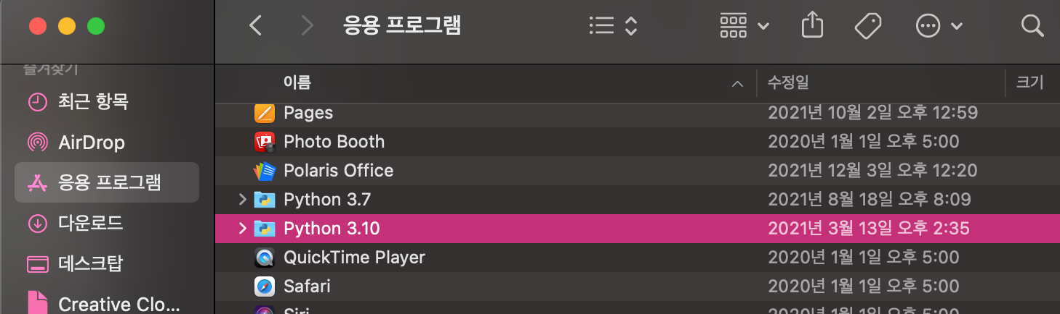
Mac OS, 설치 과정 (6/6)
실행 경로: Finder – 응용프로그램 – Python 3.10 – IDLE

Slide 9
강의 요약
파이썬 IDLE 설치
Python.org

Slide 10
목표 달성 질문
http://www.python.org 접속 후 맥용 최신 버전은 찾기 쉬웠는가?
설치 후 실행에 문제는 없는가?

Slide 11
감사합니다
1주차_02_02_idle 설치, 맥북용

